Slide 1
Clinical Guidelines for codeine administration
https://www.pharmgkb.org/chemical/PA449088/guideline/PA166104996

Slide 2
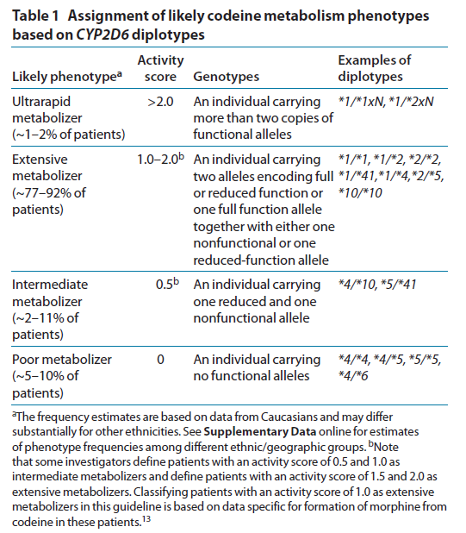
CYP2D6 genotyping and enzymatic activity
Crews et al., Clin Pharm Ther 2012

Slide 4
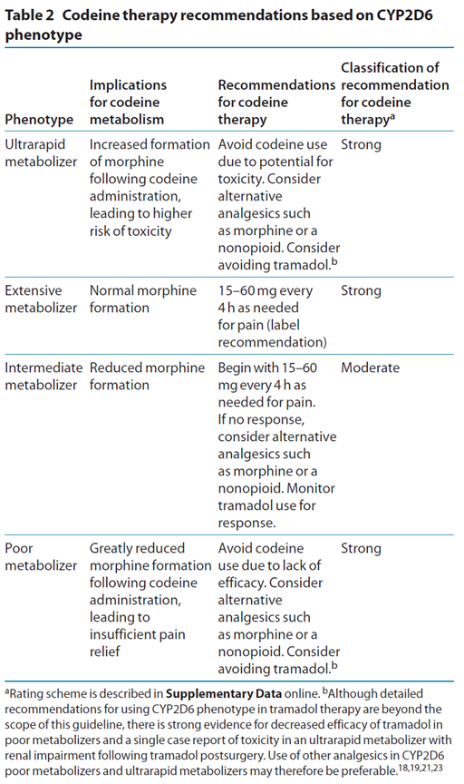
Crews et al., Clin Pharm Ther 2012

Slide 5
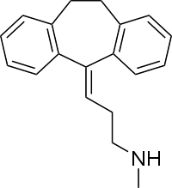
Nortriptyline pharmacokinetics and CYP2D6 genotype
Nortriptyline
Therapeutic indication: depression
Class: tricyclic antidepressant (TCA)
Mechanism of action: mixed nor-epinephrine and serotonin reuptake inhibitor
Weinshilboum R. et al., NEJM 348(6), 2006

Slide 6
Tricylic antidepressants biotransformation of pharmacogenomic relevance
Amitriptyline
Clomipramine
Doxepin
Imipramine
Trimipramine
Demethylated by CYP2C19 to differently active metabolites
Hydroxylation by CYP2D6 to less active metabolites
Desipramine
Nortriptyline

Slide 7
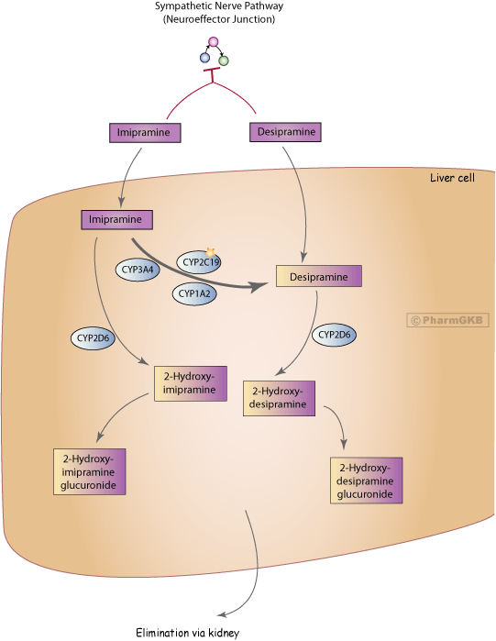
Imipramine biotransformation
https://www.pharmgkb.org/pathway/PA162359940

Slide 8
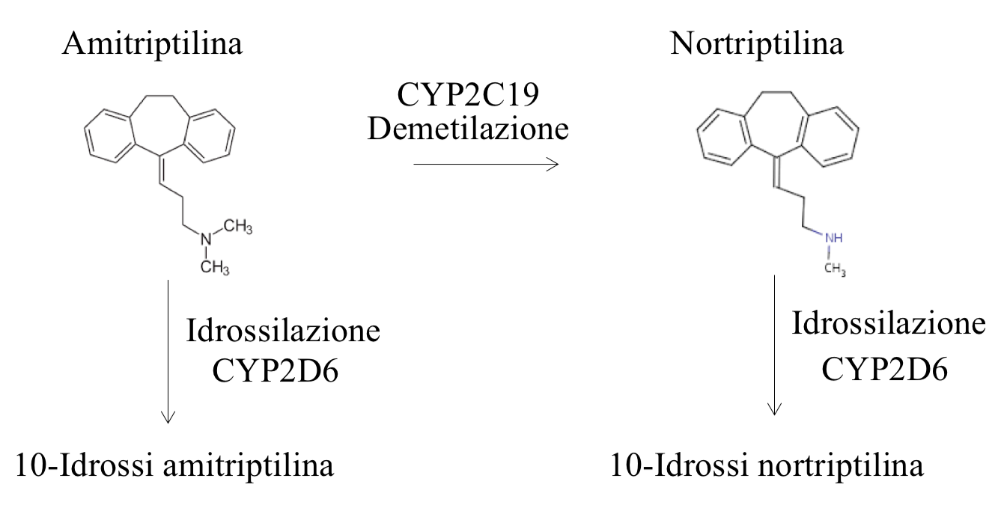
Biotransformation of tricyclic antidepressants by CYP2D6 and CYP2C19 enzymes
Amitriptylin
Nortriptylin
Demethylation
Tertiary amine more serotoninergic
Secondary amine more noradrenergic
Hydroxylation
Hydroxylation
10-hydroxy-amitriptylin
LESS ACTIVE COMPOUNDS
10-hydroxy-nortriptylin
Notes:
Dopo somministrazione orale, l’amitriptilina viene rapidamente assorbita dal tratto gastrointestinale. La velocità di assorbimento del farmaco può ridursi, specie in caso di sovradosaggio, a causa dei suoi effetti anticolinergici.
Biodisponibilità orale: 48%.
L’amitriptilina subisce effetto di primo passaggio epatico con formazione di nortriptilina, metabolita attivo
Tempo di picco plasmatico: 2,2-4,7 ore.
Concentrazioni sieriche efficaci: 60-220 ng/ml.
Dopo somministrazione orale continuata il tempo per raggiungere lo steady-state è di 3-8 ore.
Legame sieroproteico: 94,8%.
Vd: 15 L/kg.
L’amitriptilina e la nortriptilina essendo di natura molto lipofila si distribuiscono ampiamente nella maggior parte dei tessuti dell’organismo.
Permea la placenta e viene escreta nel latte materno.
L’amitriptilina possiede un attivo ricircolo enteroepatico.
L’amitriptilina viene ampiamente metabolizzata a livello epatico, principalmente attraverso reazioni di demetilazione, con formazione del metabolita attivo (nortriptilina); subisce anche reazioni di idrossilazione e N-ossidazione.
Gli isoenzimi citocromiali principali coinvolti nel metabolismo dell’amitriptilina sono 2D6, 3A4.
L’isoenzima CYP2D6 è responsabile delle reazioni di idrossilazione,
L'isoenzima CYP2C19 è coinvolti nella reazione di demetilazione dell’amitriptilina che porta alla formazione di nortriptilina.
L’amitriptilina è anche substrato della glicoproteina-P. In studi in vivo è stato dimostrato come l’inibizione del sistema di trasporto della glicoproteina-P aumenti di circa tre volte la biodisponibilità orale dell’antidepressivo. E’ probabile che la glicoproteina-P intervenga anche nella ricaptazione intestinale dell’amitriptilina.
Clearance: 11,5 ml/min/kg.
Emivita: 12,9-36,1 ore.
L’amitriptilina viene escreta principalmente attraverso le urine; è eliminata sottoforma di metaboliti in forma libera o coniugata (solo una piccola percentuale di farmaco viene escreto immodificato). Circa il 30-50% della dose somministrata è eliminata nelle urine nelle 24 ore.
Né l’emodialisi, né la dialisi peritoneale modificano le concentrazioni ematiche dell’amitriptilina e dei suoi metaboliti; il rene non ha di conseguenza un ruolo di primaria importanza nell’inattivazione di questo farmaco.

Slide 9
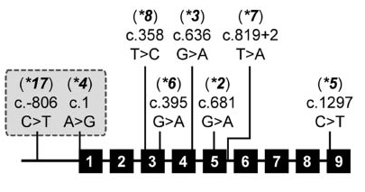
CYP2C19: alleles and frequency
Allele | SNP | Functional effect
*1 (wt) | Nessuna | Normal activity
*2 | G₆₈₁→A (coding) | Splice variant
*3 | G₆₃₆→A (coding) | W212X
*4 | A₁→G (coding) | M1V
*5 | C₁₂₉₇→T (coding) | R433W
*6 | G₃₉₅→A (coding) | R123Q
*7 | +2T₈₁₉→A (intronic) | Splice variant
*8 | T₃₅₈→C (coding) | W120R
*17 | C₋₈₀₆→T (promoter) | Increased expression
https://www.pharmvar.org/gene/CYP2C19
Notes:
SONO TUTTE SNP (SUL SINGOLO NUCLEOTIDE!)
*17, già citato nel metabolismo del Tamoxifene, UM; metabolismo elevato

Slide 10



CYP2C19 variant alleles frequency
Caucasians / African
Allele | Allele frequency
*1 (wt)
*2 | ~15% Caucasians and Africans; ~30% Asians
*3 | <1% in Caucasians and Africans; 2-9% in Asians
*4 | < 1%
*5 | < 1%
*6 | < 1%
*7 | < 1%
*8 | < 1%
*17 | ~3-21%
Asians

Slide 11
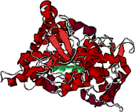

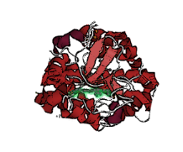

CYP2C19 variant alleles enzymatic activity
CYP2C19: LOF e GOF
Allele | Enzyme activity
*1 (wt) | Functional, normal activity
*2 - *3 - *4 *5 - *6 - *7 - *8 | Loss of function, reduced activity
*17 | Increased activity?
Notes:
*4 ATTIVITA’ PERDUTA, negli altri casi diminuita

Slide 13
Hicks et al., Clin Pharm Ther 2016

Slide 14
Hicks et al., Clin Pharm Ther 2016

Slide 15
Hicks et al., Clin Pharm Ther 2016

Slide 16
Therapeutic ranges for antidepressants
Hiemke, C. et al. AGNP consensus guidelines for therapeutic drug monitoring
in psychiatry: update 2011. Pharmacopsychiatry 44, 195–235 (2011)

Slide 17
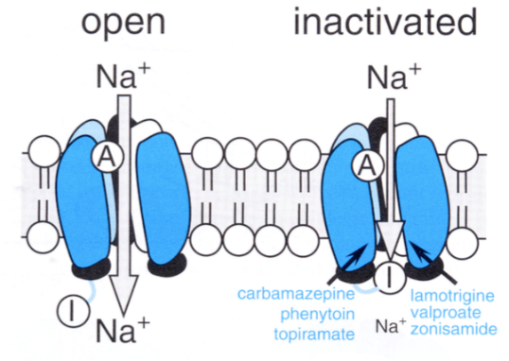
Carbamazepine
- Aromatic anticonvulsant
- Active by inhibition of sodium channels in the refractory state, therefore with an higher specificity for neurons that are hyperactive
- the allele HLA-B*15:02 is associated with severe dermatological reaction in Asian patients
- the allele HLA-A*31:01 is associated with hypersensitivity in Caucasian patients
Notes:
Rallentare il recupero dei canali al sodio, sebbene abbia anche effetti metabolici importanti interferendo con il ciclo degli inositoli e con la GSK-3 (glicogeno sintasi-chinasi 3), gli stessi bersaglii molecolari degli ioni litio.
Il farmaco può essere utilizzato nelle epilessie per il trattamento delle crisi parziali e delle crisi tonico-cloniche.

Slide 18
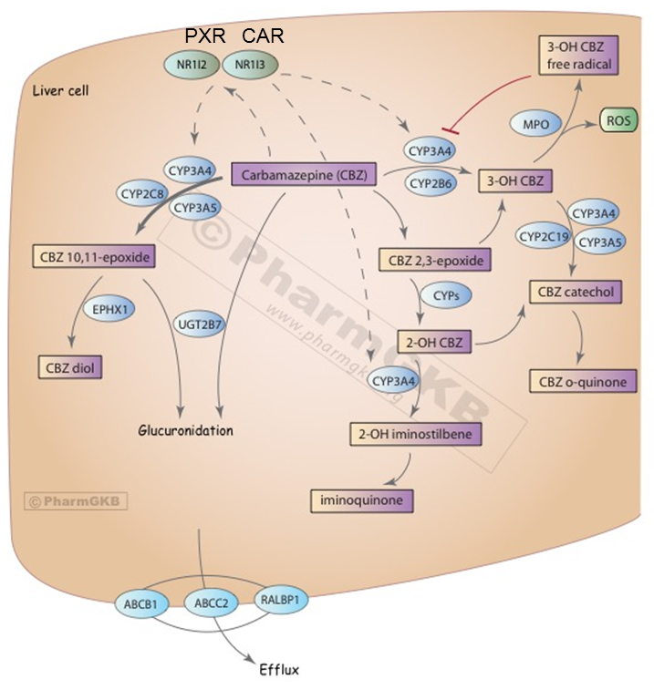
Carbamazepine biotransformation pathway

Slide 19
CPIC guidelines for carbamazepine

Slide 20
Pharmacogenetic testing my affect clinicians behaviour
Chen et al., Neurology 2014

